Slide 1

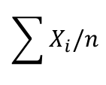
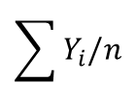


Teoría Económica
Distribución Poblacional
Muestra
Parámetros
Estimandos
Estimadores
Identificación
Inferencia Estadística
$$E[X_{i}]$$
$$\sum{X_{i}/n}$$
$$θ=E\left[X_{i}\right]/E[Y_{i}]$$
$$E[Y_{i}]$$
$$\sum{Y_{i}/n}$$

